Slide 1

COVID-19 Fallzahlen
Jonas Furrer & Marco Amrein CAS Artificial Intelligence/Künstliche Intelligenz HSLU

Slide 2
agENDA
Ziel
Methodik/Organisation
Umsetzung
Demo
Resultate
Diskussion der Resultate
Erkenntnisse
Fragen

Slide 3
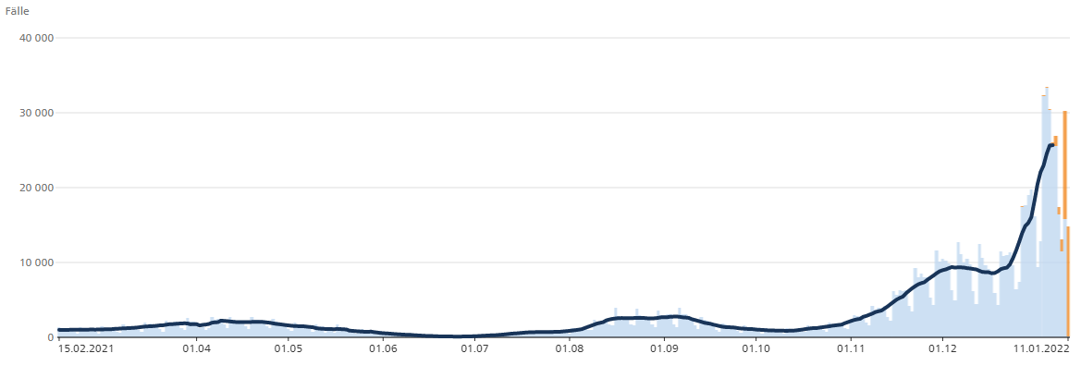
ZIEL
Vergleich von verschiedenen Modellen zur Vorhersage der Covid Fallzahlen
Pro Modell Mean Squared Error, Dauer für Training und Prediction messen und vergleichen

Slide 4
Methodik / Organisation
Code Verwaltungssystem : https://github.com/maggi71/ml-corona
Entwicklungsumgebung : Visual Studio Code mit Anaconda Remote
Kommunikation : Wöchentliche Videokonferenzen
Qualitätssicherung : Gegenseitige Code Reviews

Slide 5
UMSETZUNG
Download der Daten von Opendata Swiss https://opendata.swiss/de/dataset/covid-19-schweiz als CSV Dateien
Datenanalyse
Aufbereitung und Bereinigung der Daten
Implementierung der Modelle
Polynomiale Regression
Convolutional Neural Network (CNN)
Long short-term memory (LSTM)
Optimierung der Hyperparameter mittels Cross Validation

Slide 6
DEMO
Demo des LSTM Netzwerkes
Aufbau des Modells
Trainieren
Prediction
Notebooks für Daten Sammeln und Bereinigen, Modelle

Slide 7
Resultate
Algorithmus | Performance (MSE) | Laufzeit für Training | Laufzeit für Prediction
Polynomiale Regression | 0.0266 | 0.0030s | 0.0116s
CNN | 0.0427 | 15.9702s | 0.0747s
LSTM | 0.0205 | 57.6358s | 0.1137s

Slide 8
DISKUSSION DER RESULTATE
Performance
LSTM
Polynomiale Regression
CNN
Laufzeit
Polynomiale Regression
CNN
LSTM

Slide 9
ERKENNTNISSE
Gute Datenqualität kostet Zeit
Rechenleistung für Training und Optimierung ist nicht zu unterschätzen
Python ist eine effiziente Programmiersprache für Data Science
Aufgrund des Datenschutze waren Daten aus dem Geschäftsumfeld nicht möglich
Praxisbeispiel zeigt Komplexität von Machine Learning auf, im Vergleich zu Schulbeispielen

Slide 10

FRAGEN

Slide 11
Danke fürs Zuhören

